Slide 1

Коучинг және менторинг
PhD., доцент м.а.
Нахипбекова Сымбат Абдраимқызы

Slide 2

Жоспар
8.1 Коучинг мәні
8.2 Оқыту әдістері
8.3 Оқытудағы жаңа технологиялар мен трендтер

Slide 3
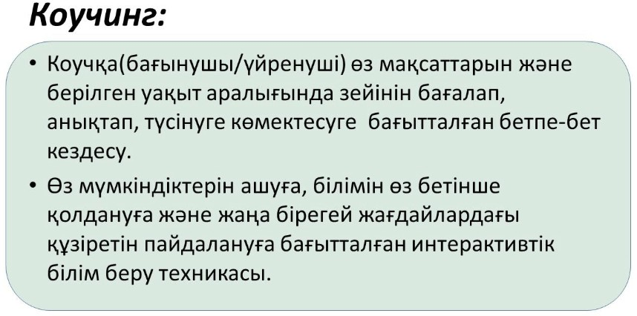

Slide 4
Мансап бойынша коучинг
Бизнес коучинг
Лайф-коучинг
Командалық коучинг

Slide 5
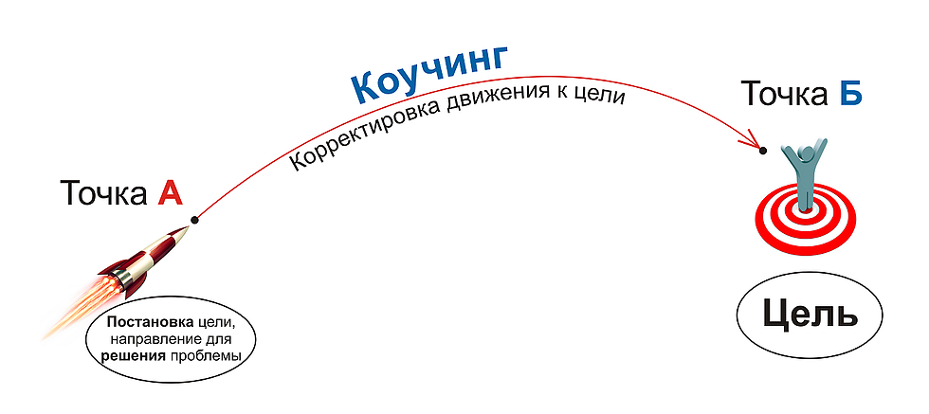
Кез келген коучинг процесін 4 негізгі кезеңге дейін қысқартуға болады:
Мақсат қою
Ағымдағы жағдайды талдау немесе шындықты тексеру
Іс-әрекет жоспарын құру
Жоспарды жүзеге асыру бойынша белсенді әрекеттерді қолдау және бақылау.

Slide 6
Коучинг
-Білу - Сәттілік тренингі
Коучинг клиенті өзі үшін басты сарапшы. Мәселе туралы хабардар болу арқылы клиент оны шешу жолдарын өз бетінше табады, ал жаттықтырушы бұл жолдарды үйлестіреді.
Тренинг
-Білім -Дағдыларын дамыту
Тренер – тәжірибелік білім беріп, оны дағдыға айналдыра білетін маман. Тренингке қатысушылар жаттықтырушыдан сарапшылардың пікірін, кеңестерін, белгілі бір дағдыны дамыту үшін қажет нақты қадамдарды күтеді.

Slide 7
Коучинг
-Әдістердің көмегімен клиентпен бірге А нүктесінен В нүктесіне дейін жол салу
Жаттықтырушы да білімнің кез келген саласының маманы, бірақ Этикалық кодекске сәйкес ол клиентке кеңес бере алмайды. Клиент жаттықтырушыдан тікелей кеңес сұраған жағдай туындаса, жаттықтырушы бұл жағдайда коучинг шеңберінен шығуға тура келетінін ескертуі керек.
Консалтинг
- Жағдайды талдау -Даму перспективаларын негіздеу -Мәселені шешу үшін заманауи ресурстар мен әдістерді қолдану
Консультант – ең алдымен белгілі бір білім саласындағы сарапшы. Ол теориялық біліммен әрекет етеді және ұсыныстар жасайды.

Slide 8
Коучинг
- Тең дәрежедегі қарым-қатынастар, серіктестік
Жаттықтырушы жұмысының мәні клиентті сол қалпында қабылдаудың абсолютті дәрежесінде, оның шексіз әлеуетіне сенуінде, бағытты еместігінде және адамның бірегейлігіне шынайы қызығушылықта жатыр.
Менторинг
- «Тәжірибесі азырақ тәжірибелі» қарым-қатынас - тәлімгерлік, тәлімгерлік үстемдік
Тәлімгерлікте тәлімгердің тәлімгерлік үні мен үстемдігі басым болады, коучингте жоққа шығарылады.

Slide 9
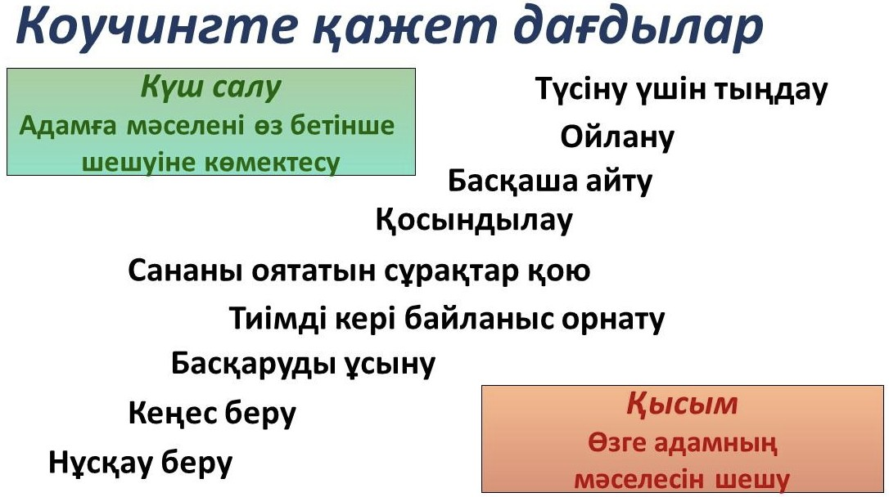

Slide 10
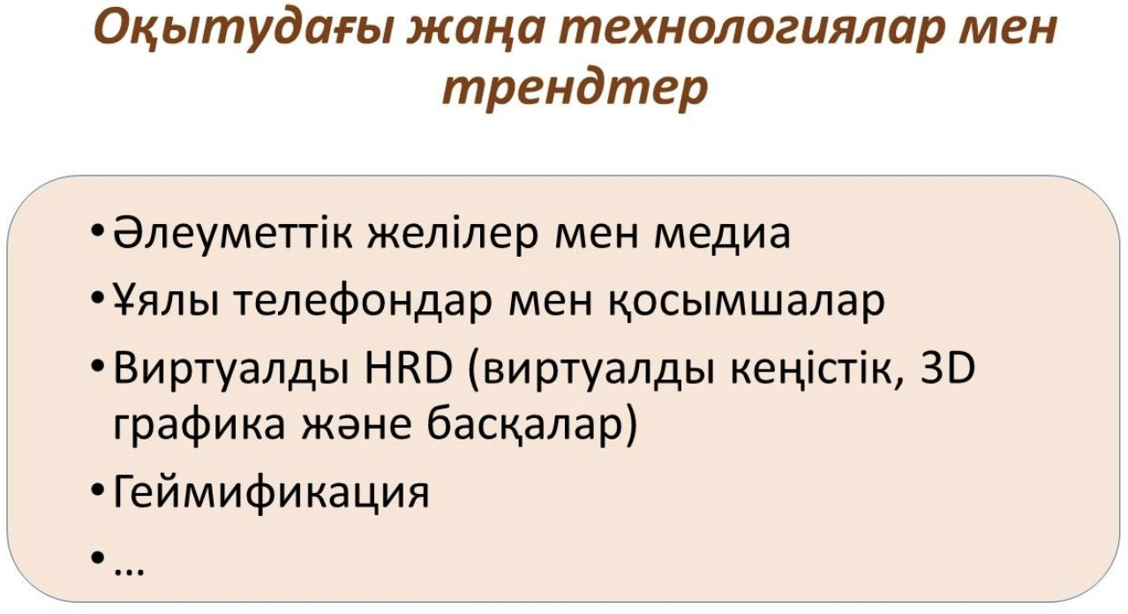

Slide 11
Теориялық білімді бекітуге арналған кейстер
Тақырып бойынша кейс: Жаңа технологиялар мен кадрларды даярлаудағы тенденцияларЖағдай:Сіздің компания тауар өндірумен және сатумен айналысатын ірі кәсіпорын. Сізде көптеген қызметкерлер бар және қызметкерлерді оқыту және дамыту саласындағы қиындықтарға тап болып отырсыз. Тренингтер, семинарлар, лекциялар сияқты қолданыстағы оқыту әдістері қажетті нәтиже бермей, тиімділігі азайып барады.
Тапсырма:Сіздің міндетіңіз – кадрларды даярлау саласындағы соңғы технологиялық идеяларды енгізу және оқытудың жаңа стратегиясын әзірлеу. Ең дұрысы, сіздің стратегияңыз қызметкерлерді оқыту мен дамытудың тиімділігін арттыруы, сондай-ақ сіздің компанияңыздың еңбек нарығындағы тартымдылығын арттыруы керек.

Slide 12
Теориялық білімді бекітуге арналған кейстер
Іс тақырыбы: Туристік компанияда коучинг дағдыларын дамыту. Істің сипаттамасы:«TravelJoy» туристік компаниясы бүкіл әлем бойынша клиенттер үшін турлар мен саяхаттарды ұйымдастыруға маманданған. Компания өз тұтынушыларына жоғары сапалы қызмет көрсетуге тырысады, бірақ коучинг тәсілдерін қолдана отырып, өз қызметкерлерін оқытуда қиындықтарға тап болды.
Мақсат:Бұл істің мақсаты – TravelJoy қызметкерлеріне қызмет көрсету және тұтынушылардың қанағаттануын жақсарту, сондай-ақ компанияның тиімділігін арттыру үшін коучинг дағдыларына оқытуды дамыту.

Slide 13

Бақылау сұрақтары: Коучингте қандай дағдылар қажет? Оқытудың әдіс типтері қаншаға бөлінеді? Оқытудаға қандай заманауи технологиялар мен трендтерді атай аласыз? Менторинг дегеніміз не?

Slide 14


